Slide 1

Skuteczność JavaScript w Mikroserwisach
Prezentacja o wykorzystaniu JavaScript i Node.js w architekturze mikroserwisowej. Omówimy korzyści, frameworki i skalowalność.
Autorzy: Adam Węglewski, Patryk Tarmasewicz

Slide 2

Czym są Mikroserwisy?
Mała jednostka
Niezależność
Komunikacja
Wykonuje jedno zadanie.
Działa samodzielnie.
Przez API (REST, gRPC).

Slide 3
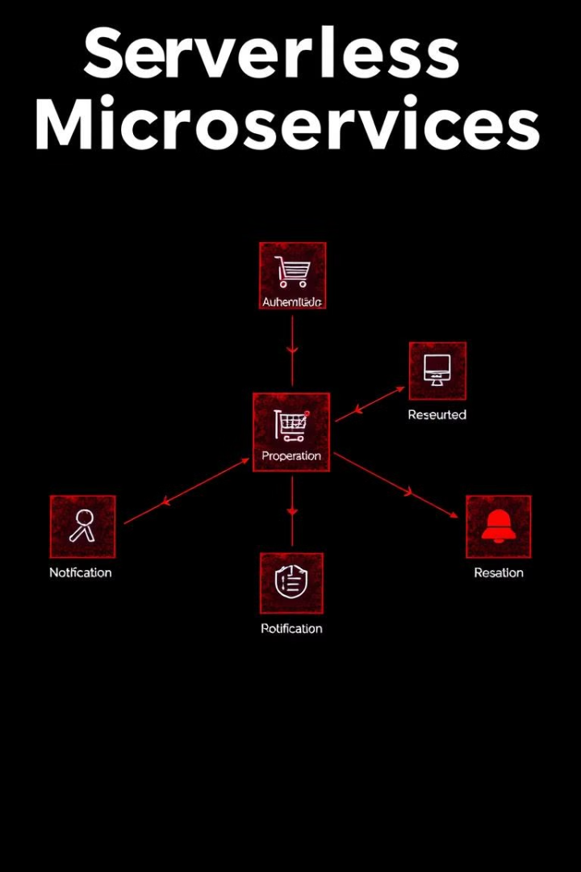
Cechy Mikroserwisów
Niezależność
Własna logika
Osobne wdrażanie.
Baza danych.
Komunikacja
Kontrola API.

Slide 4





Dlaczego Mikroserwisy?
Skalowalność
Niezależność
Utrzymanie
Praca zespołów

Slide 5
JavaScript i Node.js
JavaScript jest dynamiczny i wszechstronny. Node.js to środowisko uruchomieniowe po stronie serwera.
Korzyści dla mikroserwisów: jeden język, ekosystem npm, wydajność.
JavaScript
Node.js
Dynamiczny język.
Silnik V8.
Popularny na świecie.
Asynchroniczny model.

Slide 6
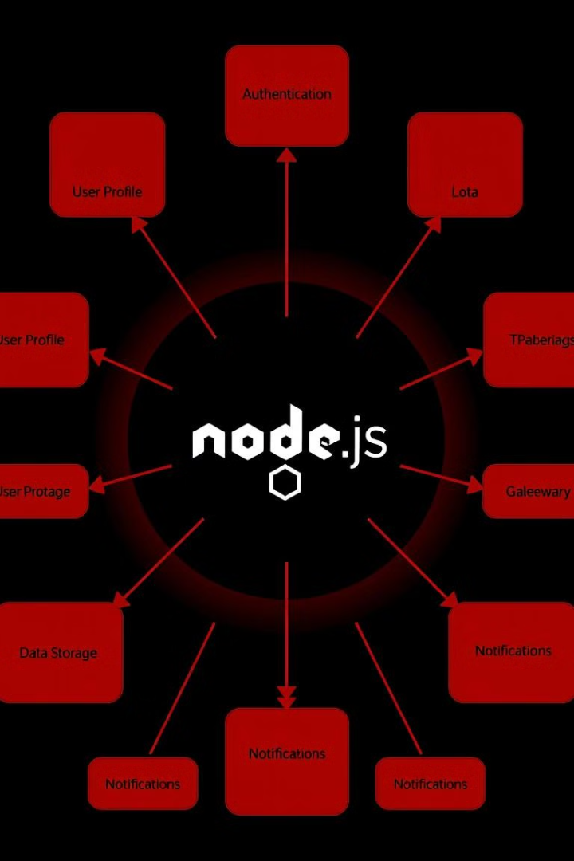



Node.js do Mikroserwisów
JSON jest obsługiwany natywnie. Używany jeden język w całym stacku.
Szybkość
Non-blocking I/O
Ekosystem npm

Slide 7
Frameworki dla Mikroserwisów
Express.js
NestJS
Fastify
Moleculer
Minimalistyczny.
Oparty na TypeScript.
Szybki.
Dla mikroserwisów.

Slide 8
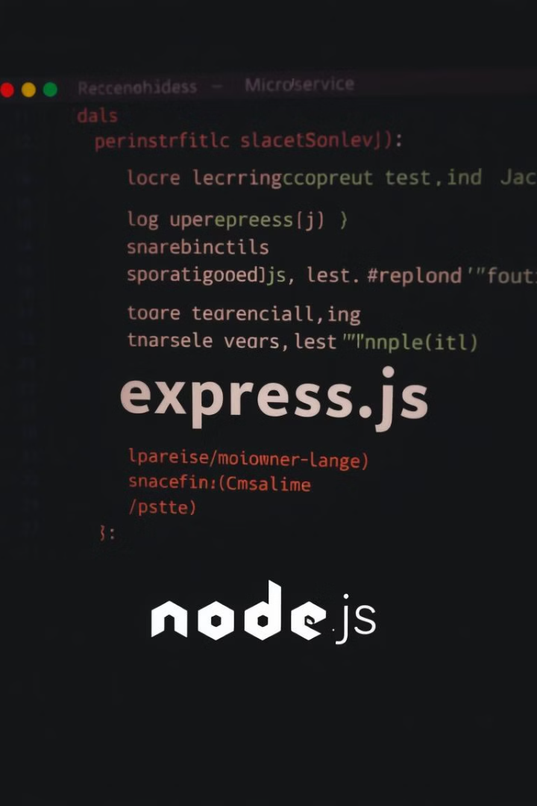
Przykład Mikroserwisu
Przykładowy kod mikroserwisu w Express.js. Pokazuje prostotę i łatwość tworzenia API.
const express = require('express')
const app = express()
app.get('/', (req, res) => {
res.send('Hello World!')
})
app.listen(3000, () => {
console.log('Example app listening')
})

Slide 9
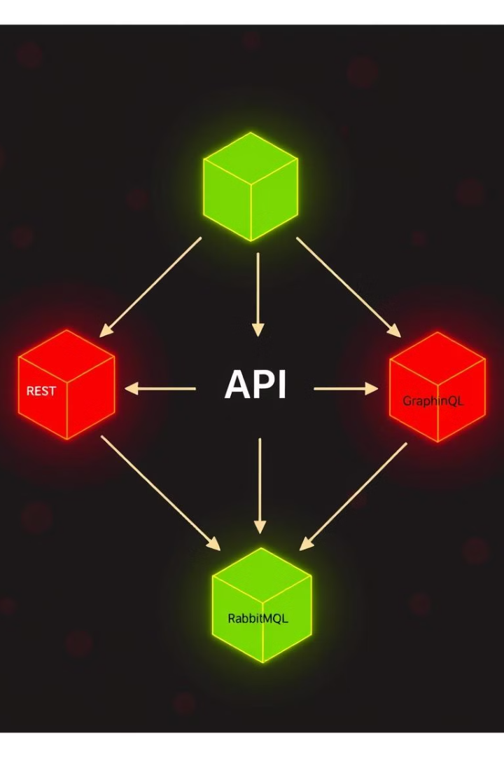




Komunikacja
Mikroserwisy komunikują się przez REST API i GraphQL. Używają RabbitMQ i Kafka.
REST API
GraphQL
RabbitMQ
Kafka

Slide 10





Skalowalność w Node.js
Event loop
Wykorzystanie pojedynczego wątku i asynchroniczności.
Klastry
Uruchamianie wielu instancji Node.js do wykorzystania wszystkich rdzeni CPU.
Docker
Konteneryzacja aplikacji dla łatwiejszego wdrażania i skalowania.
Chmura
Wykorzystanie platform chmurowych (AWS, Azure, Google Cloud) do automatycznego skalowania.

Slide 11
Wydajność: Node.js vs. Java/Spring vs. Python
Node.js (JavaScript)
Java / Spring
Python
Wysoka wydajność dzięki V8 i non-blocking I/O. Idealny do aplikacji czasu rzeczywistego.
Solidny i skalowalny, ale wolniejszy w I/O. Dobry do złożonych aplikacji biznesowych.
Łatwy w użyciu, ale wolniejszy. Dobry do analizy danych i skryptów, mniej do mikroserwisów.
Szybki czas reakcji
Wysoka niezawodność
Prosty kod
Skalowalność
Duży ekosystem
Szybki rozwój
Efektywność w I/O
Zarządzanie transakcjami
Biblioteki danych

Slide 12



Wyzwania w Node.js
CPU-bound Taski
Debugowanie Async
Zarządzanie Zależnościami
Intensywne zadania blokują event loop. Użyj worker threads do obliczeń.
Trudne śledzenie błędów. Narzędzia async/await ułatwiają debugowanie.
Duża liczba pakietów. Używaj npm i yarn do zarządzania.

Slide 13
Przykłady Użycia JavaScript w Mikroserwisach
1
Netflix
2
PayPal
Używa Node.js do warstwy prezentacji i routingu. Skalowalność i szybkość są kluczowe.
Przeszedł na Node.js, aby zwiększyć wydajność. Znacząco skrócono czas odpowiedzi.
3
Uber
4
LinkedIn
Wykorzystuje Node.js do obsługi kluczowych usług. Szybkie iteracje i wdrażanie.
Zastosował Node.js do optymalizacji mobilnej. Zwiększono responsywność aplikacji.

Slide 14

Podsumowanie
Node.js w mikroserwisach to efektywne rozwiązanie. Zapewnia szybkość i skalowalność. Idealne do nowoczesnych aplikacji.
1
Wysoka wydajność
2
Skalowalność
Możliwość obsługi dużego ruchu i obciążenia.
Dzięki V8 i architekturze non-blocking I/O.
3
Elastyczność
Łatwość integracji z innymi technologiami.

